Slide 1
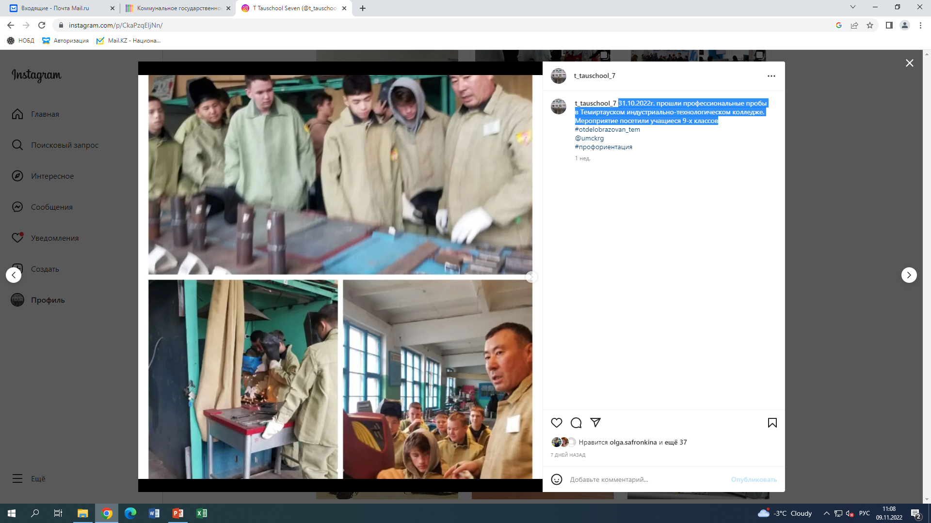
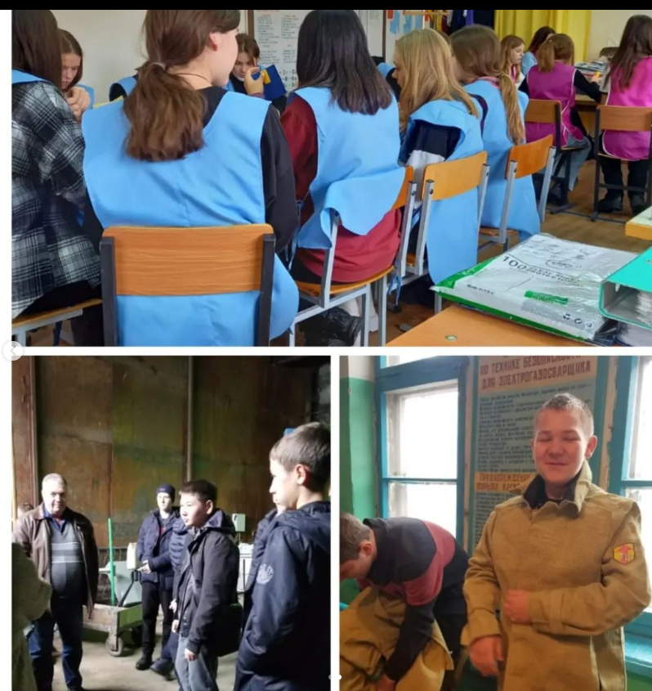
31.10.2022г. прошли профессиональные пробы в Темиртауском индустриально-технологическом колледже. Мероприятие посетили учащиеся 9-х классов
Профессиональные пробы
31.10.2022 ж. Теміртау индустриалды-технологиялық колледжінде кәсіби сынамалар өтті. Іс-шараға 9 сынып оқушылары қатысты

